Slide 1
Build

Slide 2
Что и зачем

Slide 3
Что такое Build
Build is the process of converting source code files into standalone software artifact(s) that can be run on a computer, or the result of doing so
Software build - Wikipedia
C++
.exe

Slide 4
Source – очень разные и их много
C++
Code compiler
.obj
Linker
.exe
IDL compiler
.h
IDL
Res-ce compiler
.rc
.ico, .bmp, …
.resource
Libraries

Slide 5
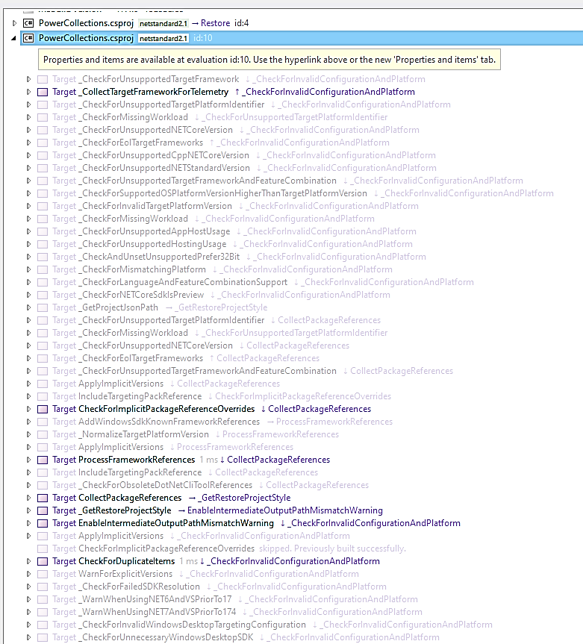
Стадии/этапы компиляции
Сборка .Net Core проекта
~270 этапов (~200 уникальных)
Стадии
Проверка: окружения (фреймворк, хосты, платформы, … ), библиотеки, параметры сборки, …
Поиск: библиотек, пакетов, конфигураций
Вычисление параметров: пути (например, куда сохранять), версии, …
Генерация кода (для генерируемых частей)
…

Slide 6

Что такое «скрипт сборки» (помимо компиляции)
Что может включаться?
Сборка проектов / документации / …
Тестирование
Создание дистрибутива
Деплой
Для чего надо?
Не забыть ничего
Освободить от длительного процесса

Slide 7

Кто делает?
Build engineer
DevOps
Developer

Slide 8
Make – прародитель build tools

Slide 9
Make
CFLAGS = -g
all: helloworld
helloworld: helloworld.o
g++ -o $@ $^
helloworld.o: helloworld.cpp
g++ $(CFLAGS) -c -o $@ $<
clean:
del helloworld helloworld.o
Stuart Feldman
1976 (Bell Labs)
Для Unix
Замена скриптов
Запуск
make all

Slide 10
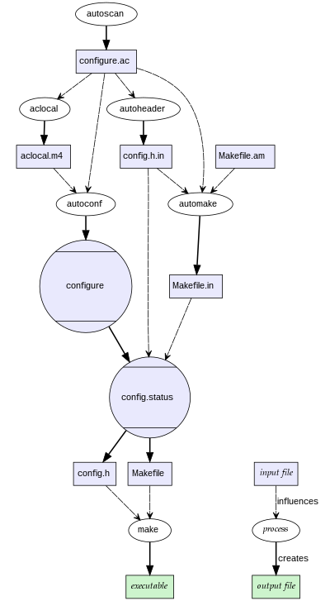
Генераторы: CMake и GNU Autotools
GNU Autotools
CMake
cmake_minimum_required(VERSION 3.5)
project(HelloWorld CXX)
add_executable(helloworld helloworld.cpp)

Slide 11
Альтернативы
Make-based
Make, nmake, …
Other
Ant / NAnt
Maven
Grunt
Gulp
…
https://en.wikipedia.org/wiki/List_of_build_automation_software

Slide 12
Ant / NAnt
<?xml version="1.0"?>
<project name="Hello" default="compile">
<target name="clean" description="remove intermediate files">
<delete dir="classes"/>
</target>
<target name="clobber" depends="clean" description="remove all artifact files">
<delete file="hello.jar"/>
</target>
<target name="compile" description="compile the Java source code to class files">
<mkdir dir="classes"/>
<javac srcdir="." destdir="classes"/>
</target>
<target name="jar" depends="compile" description="create a Jar file for the application">
<jar destfile="hello.jar">
<fileset dir="classes" includes="**/*.class"/>
<manifest>
<attribute name="Main-Class" value="HelloProgram"/>
</manifest>
</jar>
</target>
</project>

Slide 13
Maven
<project>
<modelVersion>4.0.0</modelVersion>
<groupId>com.mycompany.app</groupId>
<artifactId>my-app</artifactId>
<version>1.0</version>
<dependencies>
<dependency>
<groupId>junit</groupId>
<artifactId>junit</artifactId>
<version>3.8.1</version>
<scope>test</scope>
</dependency>
</dependencies>
</project>
Notes:
Описывается модель проекта
Жесткие фазы
Расширение - плагины

Slide 14
Gulp
gulp.task('less', function () {
return gulp.src('./client/styles/*.less')
.pipe(less({paths: [path.join(__dirname, 'client', 'styles')]}))
.pipe(gulp.dest('./dist/styles'))
.pipe(refresh());
});
gulp.task('browserify', ['emberate'], function () {
return browserify('./client/.index.js')
.bundle()
//Pass desired output filename to vinyl-source-stream
.pipe(source('application.js'))
// Start piping stream to tasks!
.pipe(gulp.dest('./dist/scripts/'))
.pipe(refresh());
});
gulp.task('watch', function () {
gulp.watch('./client/styles/*.less', ['less']);
gulp.watch('./client/**/*.{js,hbs}', ['browserify']);
});
gulp.task('default', ['less', 'browserify', 'watch']);
Notes:
Набор задач
Pipe – объединение в pipeline, где исходные данные не меняются, а происходит трансформация (выход предыдущего передается на вход).

